Slide 1
양정인력개발센터
뇌출혈 조기 진단 프로젝트
CNN과 ResNet 기반 뇌출혈 예측 모델 비교 연구
Claude 팀
팀장: 박아진
팀원: 이재혁, 전진원
멘토: 신형섭 대표

Slide 2

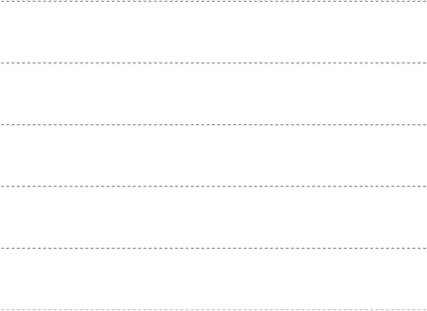




목차
01
프로젝트 개요
02
프로젝트 팀 구성 및 역할
03
프로젝트 수행 절차 및 방법
5
4
04
프로젝트 수행 결과
3
2
1
05
자체 평가
0
A
B
C
D

Slide 3

1. 프로젝트 개요 – 선정 배경 및 기획 의도
선정 배경
기획 의도
전문의 보조 시스템 구축
- 전문의 부족 문제 해소에 기여
- 의료진 업무 효율성 향상
의료 데이터 판독 보조 시스템 필요
- 의료 데이터 판독에는 전문 인력의 경험과 시간 소요
→ 전문의 부족 문제 초래
2. 초고령화 사회를 대비한 시스템 구축 필요
- 노인 비율이 증가 함에 따라 전문의도 많이 필요함
→ 딥러닝을 활용한 전문의 보조 시스템 개발
2. 환자의 골든 타임 확보
- 전문의를 보조하여 의료 데이터의
판독 시간을 단축 → 환자의 생존률 상승

Slide 4
1. 프로젝트 개요 - 프로젝트 구조
총 개발 기간: 2025.11.14 ~ 2025.12.18
구분 | 주차 | 활동 | 비고
사전 기획 | 1 주차 | 프로젝트 기획 및 팀 역할 분담 | 초기 회의, 자료 조사
데이터 준비 | 2 주차 | 뇌 CT 데이터셋 수집 및 전처리 | kaggle 데이터 참조
모델 개발 | 3 ~ 4 주차 | 모델 구현, 학습, 모델 성능 비교 분석 | 모델 비교 및 최적의 모델 선정
백엔드 API 개발 및 DB 구축 | 4 ~ 5 주차 | SpringBoot Rest API 개발, MySQL DB 설계 및 연동 | Spring Security + JWT 적용
서비스 구현 | 5 주차 | Streamlit 대시보드 제작, AWS Lightsail 웹 배포 작업 | 로그인, 회원가입, 예측 페이지 개발
보고서 작성 및 발표 준비 | 6 주차 | 최종 보고서 작성, PPT 제작 및 발표 준비 | 시각 자료, 결과 요약

Slide 5

1. 프로젝트 개요 – 활용 장비 및 기술 스택
개발 환경
2. 개발 언어
- Python
- Java
3. 버전 관리
- Git/GitHub
1. IDE/편집기
- Colab Notebooks
- Spring Tool Suite(STS)
- AWS Lightsail
데이터 출처 : 캐글 데이터(https://kaggle.com)

Slide 6
1. 프로젝트 개요 – 활용 장비 및 기술 스택
기술 스택
3. Frontend
- Streamlit
1. Deep Learning
- CNN 신경망
- ResNet 계열 신경망
4. Backend
- Spring Boot
- Spring Security
- Spring Data JPA
2. Database
- MySQL
인증(보안): JWT(JSON WEB TOKEN)

Slide 7
2. 프로젝트 팀 구성 및 역할
박아진
이재혁
전진원
신형섭
프로젝트 팀장
프로젝트 팀원
프로젝트 팀원
프로젝트 멘토
- 데이터 전처리
- 프론트엔드 개발
- 최종 보고서 작성
모델 학습 모니터링
데이터베이스 설계
발표 자료 제작
프로젝트 총괄 지도
실무 위주 피드백 제공
- 프로젝트 기획
모델 설계 및 학습
백엔드 API 개발 및 웹 배포

Slide 8
3. 프로젝트 수행 절차 및 방법
Step 1
Step 2
Step 3
Step 4
데이터 수집 및
전처리
모델 설계 및
최적의 모델 선정
DB 구축 및
백엔드 API 개발
대시 보드 구현 및
웹 배포

Slide 9
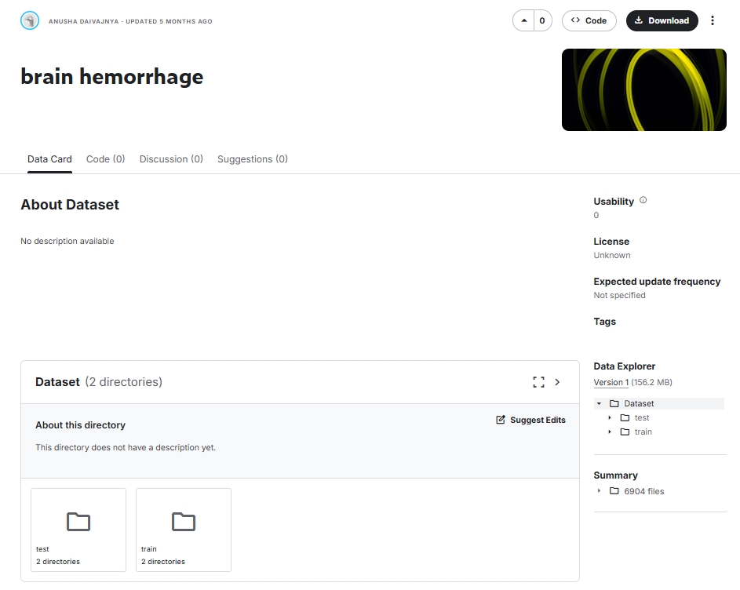
5
3. 프로젝트 수행 경과
4
3
2
1
0
A
B
C
D
데이터 수집 및 전처리
1) 약 7,000장의 뇌 CT
의료 데이터 수집
2) 이미지 크기 통일, 정규화, 증강

Slide 10
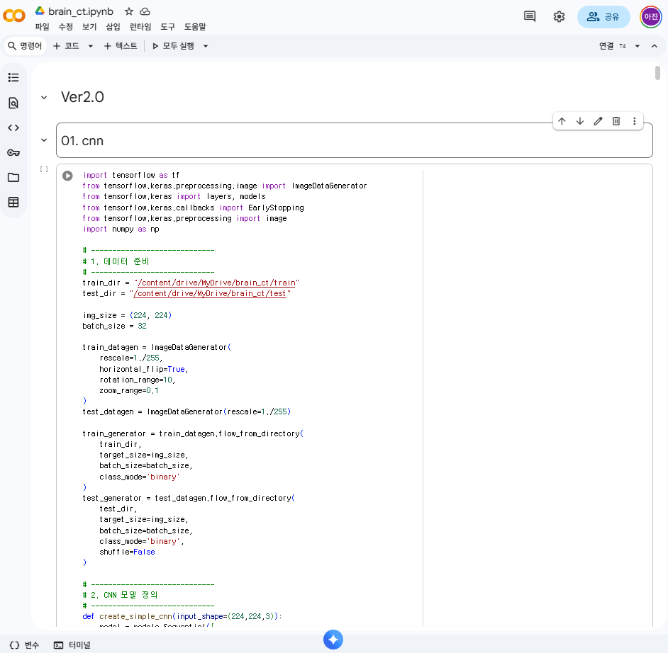
5
3. 프로젝트 수행 경과
4
3
2
1
0
A
B
C
D
모델 설계 및 성능 비교
1) CNN, ResNet 50,
ResNet fine-tuned 모델 사용
2) 사용한 모델 간 성능 차이를
분석 후 최적의 모델 선정

Slide 11
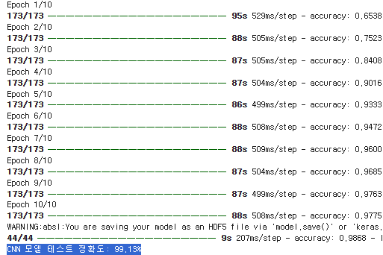
5
4. 프로젝트 수행 경과
4
3
2
1
0
A
B
C
D
CNN 신경망으로 학습한 결과
1) 정확도 99.13%
→ 비정상적으로 높은 확률
2) 정확도의 신뢰도 향상 필요
→ 학습률 중심의
하이퍼파라미터 튜닝

Slide 12
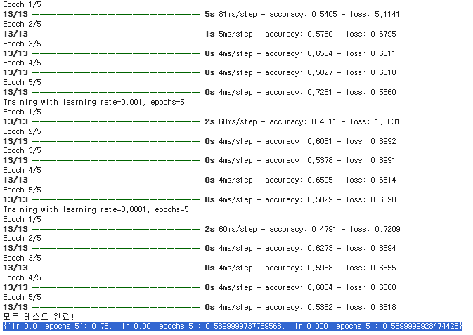
5
4. 프로젝트 수행 경과
4
3
2
하이퍼파라미터 튜닝 결과
1
0
A
B
C
D
1) 학습률 0.01일 때 정확도: 75%
2) 학습률 0.001일 때 정확도: 약 59%
3) 학습률 0.0001일 때 정확도: 약 57%
<실제 테스트 결과>
정확도는 높았지만, 모델의 정답률이 좋지 않았음 → 모델 변경 필요

Slide 13
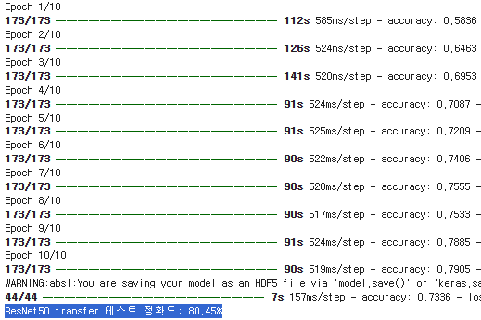
5
4. 프로젝트 수행 경과
4
3
2
1
ResNet 50 신경망으로 학습한 결과
0
A
B
C
D
1) 정확도 80.45%
→ 준수한 정확도
2) ResNet 50 신경망 또한 정확도만
높고, 올바른 학습이 되지 않았다.

Slide 14
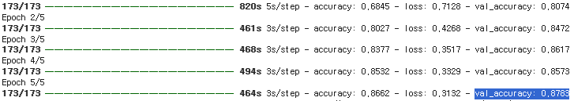
5
4. 프로젝트 수행 경과
4
3
2
1
0
A
B
C
D
ResNet 50 신경망을 Fine-tuning 한 결과
1) 정확도 87.83%
→ 높은 정확도
2) 가장 이상적인 정확도가 나왔으며,
실제 테스트 결과 정답률도 좋았다.

Slide 15
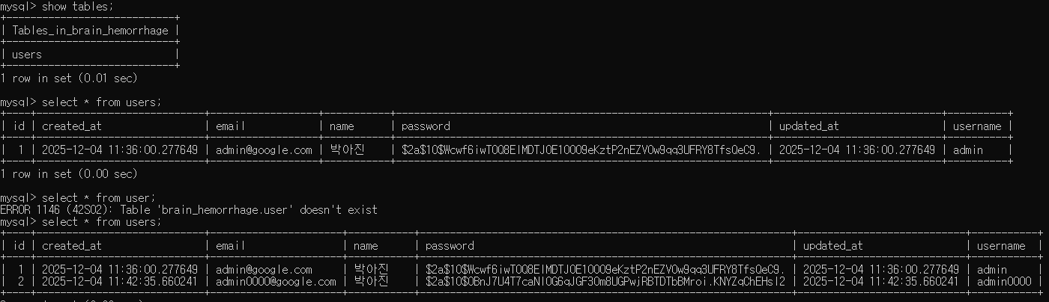
5
4
4. 프로젝트 수행 경과
3
2
1
0
A
B
C
D
데이터베이스 구축
1) 사용자(users) 테이블 설계
2) 해킹 방지를 위해 Bcrypt 활용

Slide 16
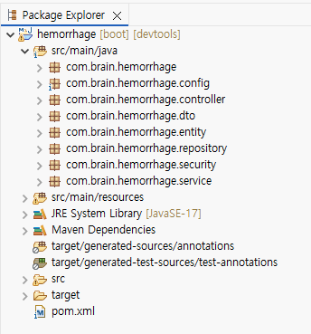
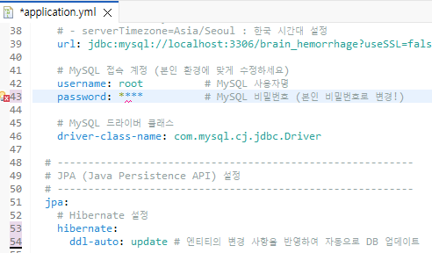
5
4
4. 프로젝트 수행 경과
3
2
1
0
A
B
C
D
백엔드 API 개발 및 DB 연동

Slide 17
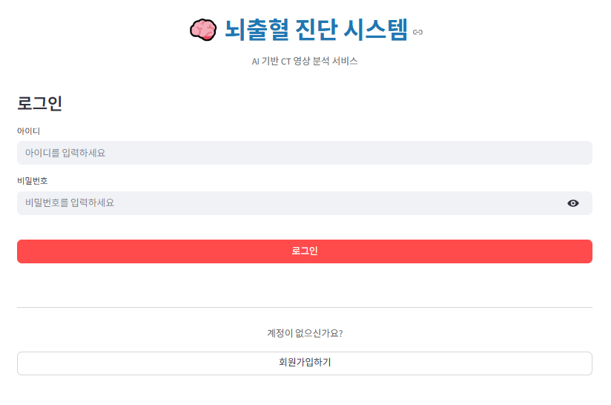
5
4
4. 프로젝트 수행 경과
3
2
1
0
A
B
C
D
Streamlit 대시보드 개발
화면 개발:
로그인/예측 기능/마이페이지
2) 보안 처리:
JWT 기반 사용자 인증 및
세션 관리

Slide 18
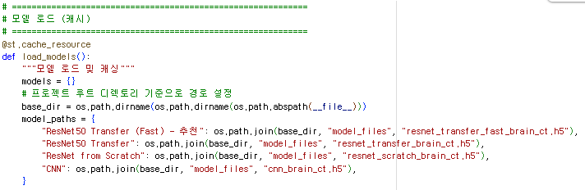
4. 프로젝트 수행 경과
5
4
3
Streamlit 대시보드 개발
2
1
0
A
B
C
D
3) 시도 해 본 모델을 Streamlit에 로드 시킴

Slide 19
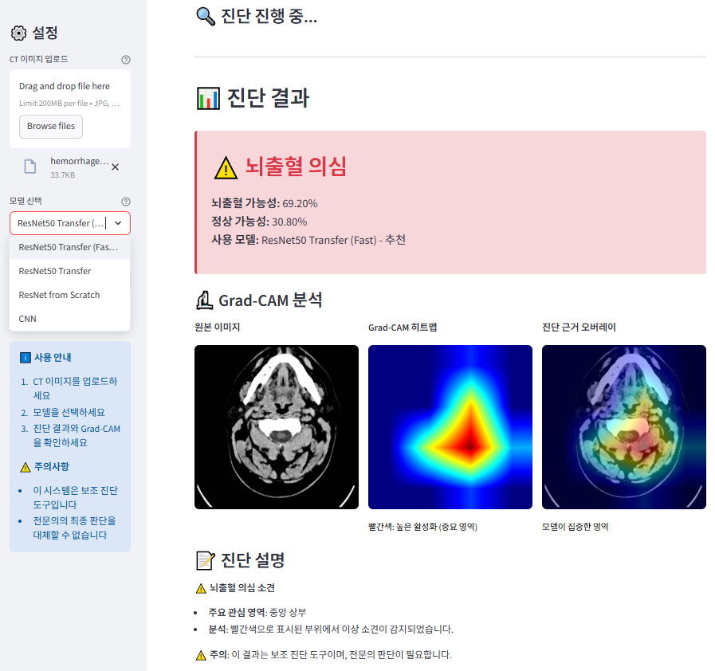
4. 프로젝트 수행 경과
Streamlit 대시보드 개발
4) 예측 결과를 뇌출혈로 판단할 경우,
Grad-CAM 히트맵을 활용하여
뇌출혈 의심 부위 확인 가능

Slide 20
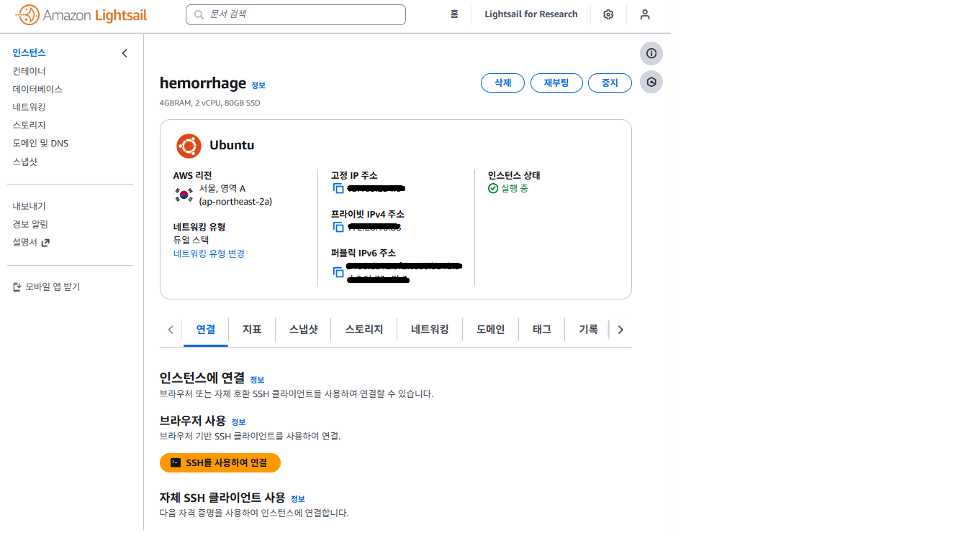
4. 프로젝트 수행 경과
AWS Lightsail 웹 배포 작업
서버 구축
- 인스턴스 생성
- 필수 패키지 설치(Java17,
MySQL 8.0, Python 1.12, Nginx)
2) 도메인 & 보안 설정
- DuckDNS 무료 도메인 연결
- HTTPS 적용(SSL 인증서 적용)

Slide 21
시연
https://brain-hemorrhage.duckdns.org

Slide 22

4. 자체 평가
잘한 점
1) CNN과 ResNet 계열 신경망 등 다양한 신경망으로 학습함
→ 모델 성능을 비교하여 더 정확한 모델을 선택할 수 있었다.
2) Grad-CAM 히트맵 기능을 추가하여 전문의가 뇌의
어느 부분에 문제가 있는지 참고 할 수 있도록 구현하였다.
3) 데이터 수집부터 모델 개발, 백엔드/프론트엔드 구축,
클라우드 배포까지 End-to-End 서비스 개발을 경험
→ 실무 역량을 강화하였다.

Slide 23
4. 자체 평가
개선점
향후 계획
1) 뇌출혈 단일 판독으로 실용성 부족
- 뇌출혈 유무 판단만 가능
- 뇌경색, 뇌종양 등 유사 증상 감별 불가
1) 뇌 질환 종합 진단 모델로 확장
- 뇌출혈 뿐만 아니라 뇌 CT로 판독 가능한
다양한 뇌 질환 판독이 가능한 시스템 구축
2) 추적 관찰 시스템 구축
- 환자별 시계열 CT 데이터 축적하여
출혈 진행/호전 모니터링 및 예후 예측 기능 개발
2) 단순 판독 보조 기능만 제공
- 현재 단일 CT 이미지만 분석 가능하여
동일 환자의 출혈 변화 추이 파악 불가

Slide 24
4. 자체 평가
프로젝트 평가 항목
1) 실무 활용 가능성 평가
- 실제 의료 현장 적용을 위해 다중 질환 감별, 추적 관찰 기능, XAI 고도화가 선행되어야 함
2) 프로젝트 기획 의도 부합 정도
- CT 이미지 기반 뇌출혈 자동 감지 및 Grad-CAM 시각화라는 목표는 달성 했으나,
종합 진단 도구로의 확장이 필요
3) 달성도 및 완성도
- 데이터 수집부터 클라우드 배포(JWT/HTTPS 보안적용)까지 서비스 배포 수준의 완성도 확보

Slide 25
Q&A

Slide 26
감사합니다

